Slide 1
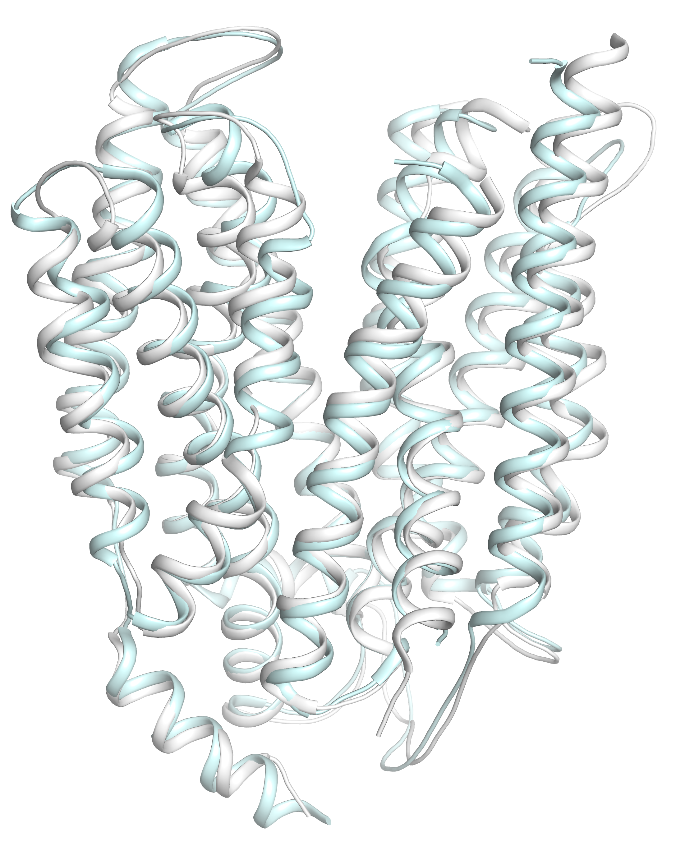
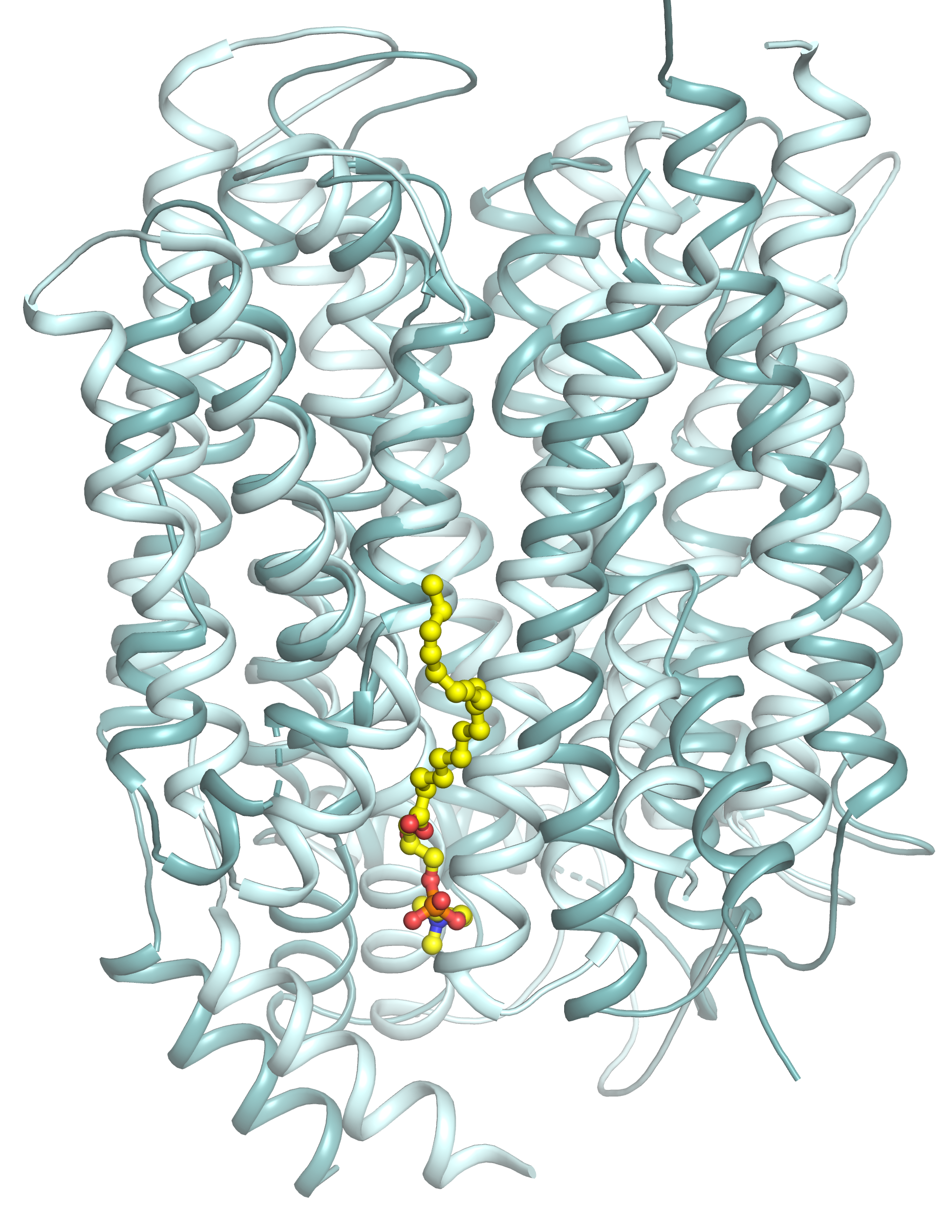
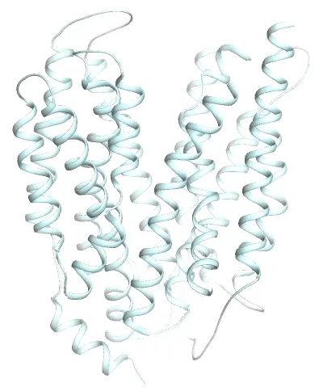
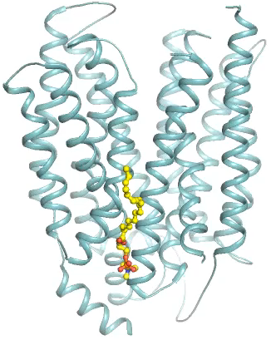
a
b
Out
TM12
TM11
TM2
TM12
TM11
TM2
TM7
TM8
TM7
TM5
TM4
TM3
TM10
TM5
TM4
TM3
TM8
TM10
TM6
TM6
TM9
TM1
TM9
TM1
In
c
TM2
d
TM12
TM11
TM2
Out
TM11
TM12
TM7
TM8
TM5
TM7
TM5
TM10
TM4
TM10
TM8
TM4
TM6
TM3
TM9
TM1
TM3
TM9
TM6
TM1
In
Supplementary Movie 2 continue on next page

Slide 2
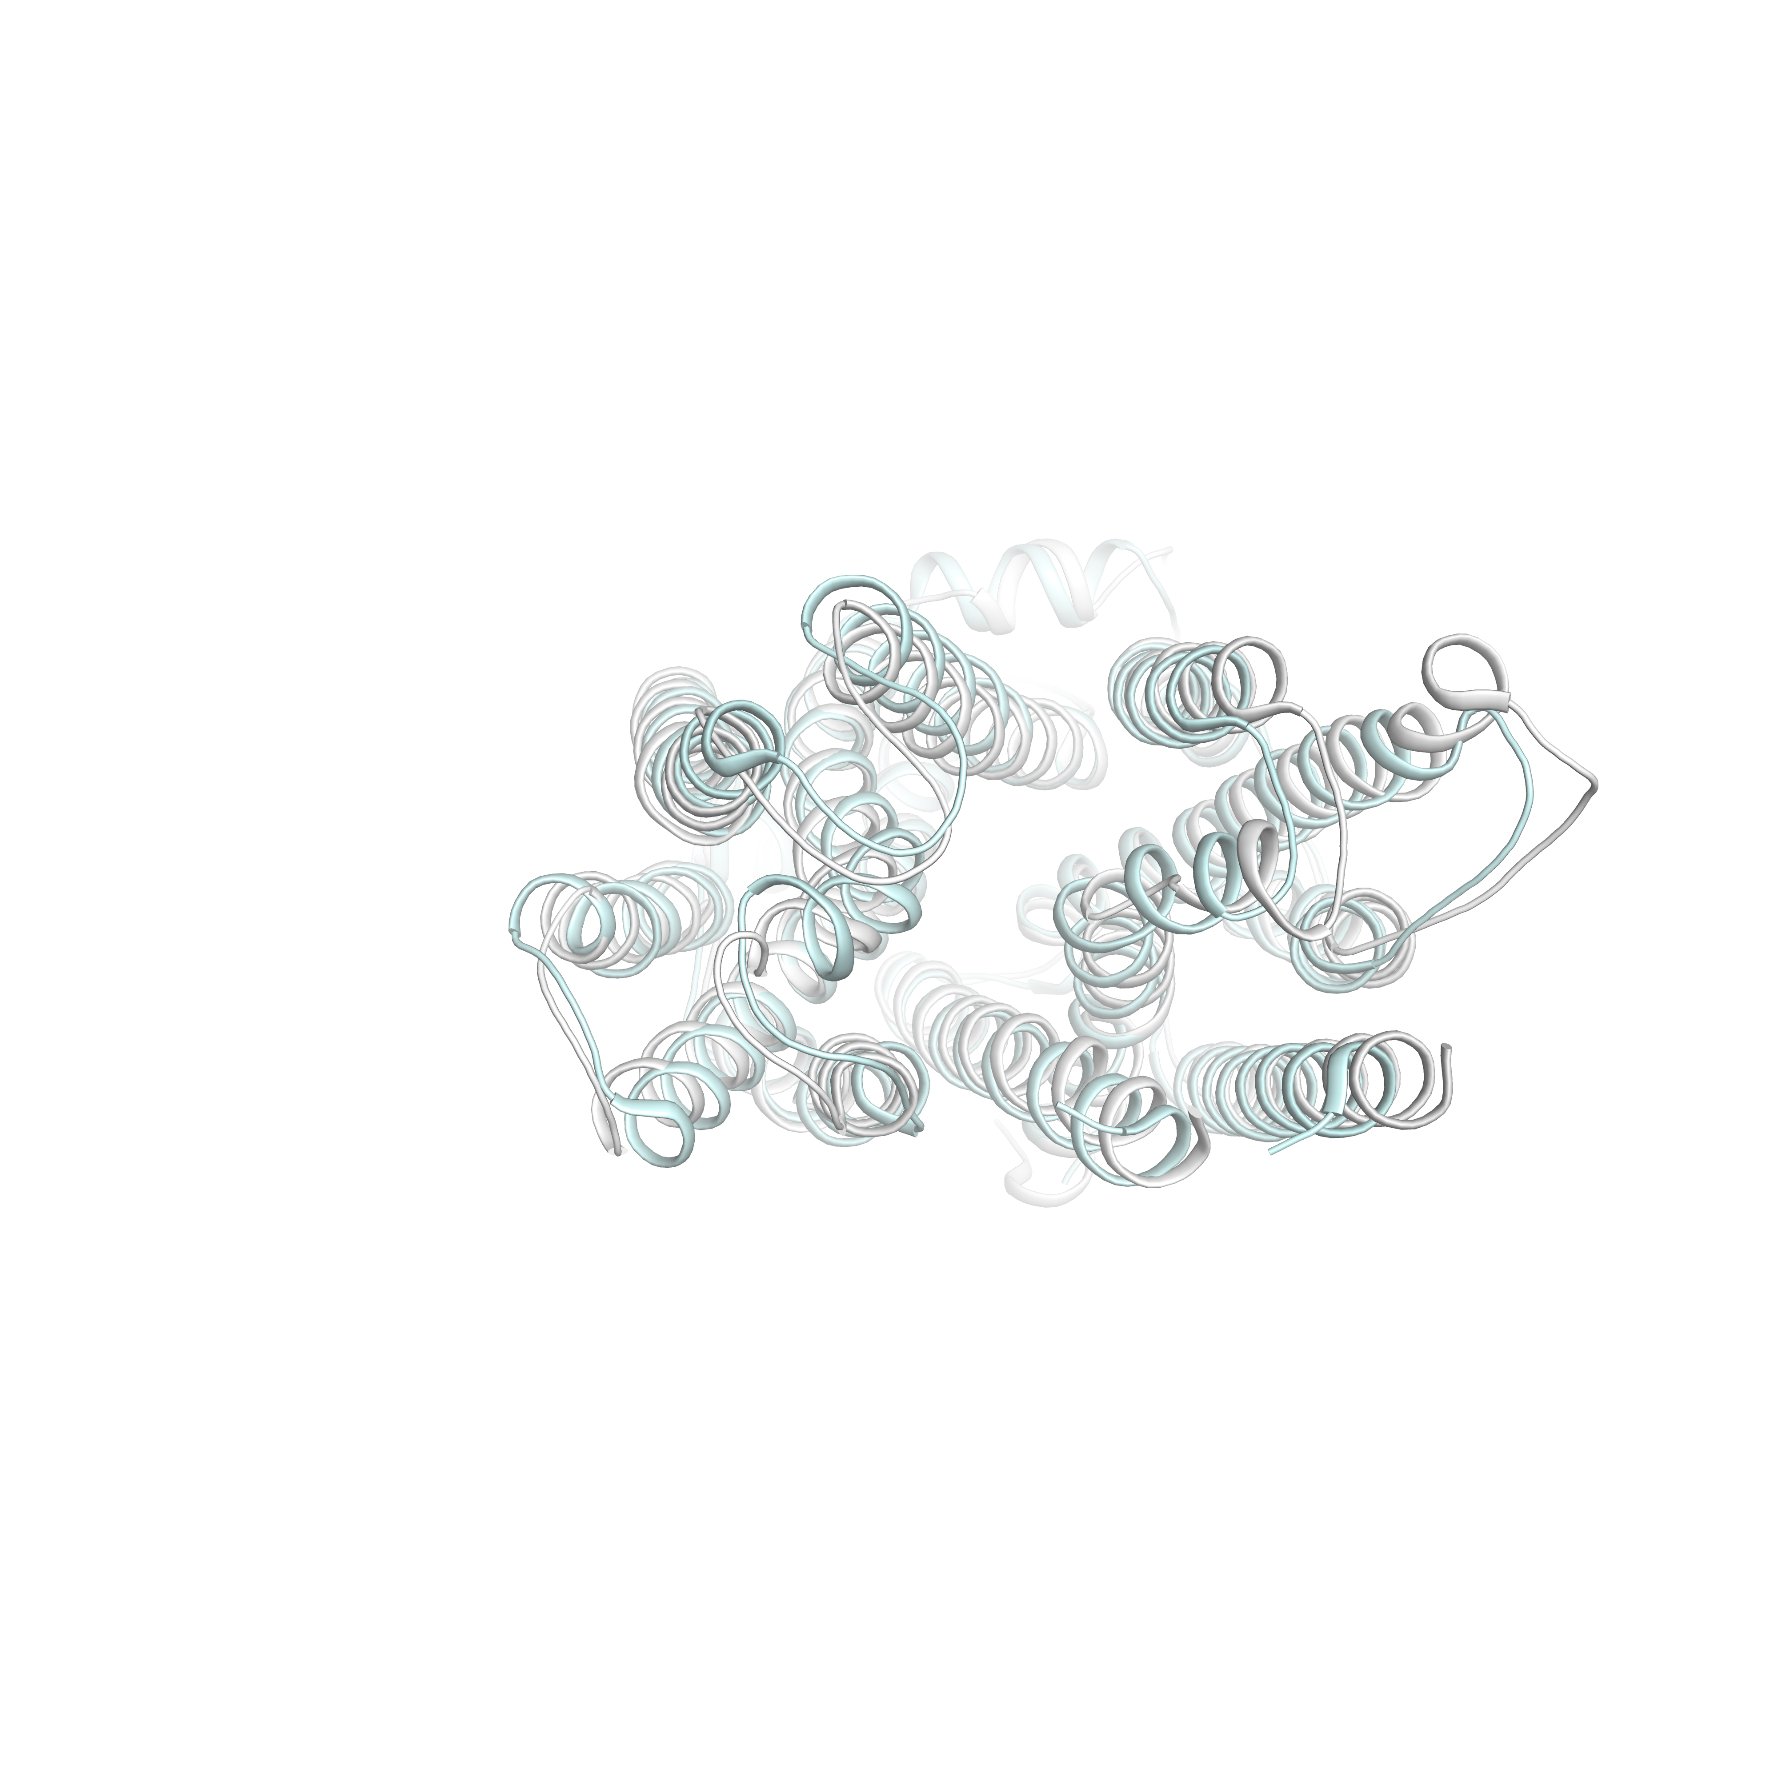
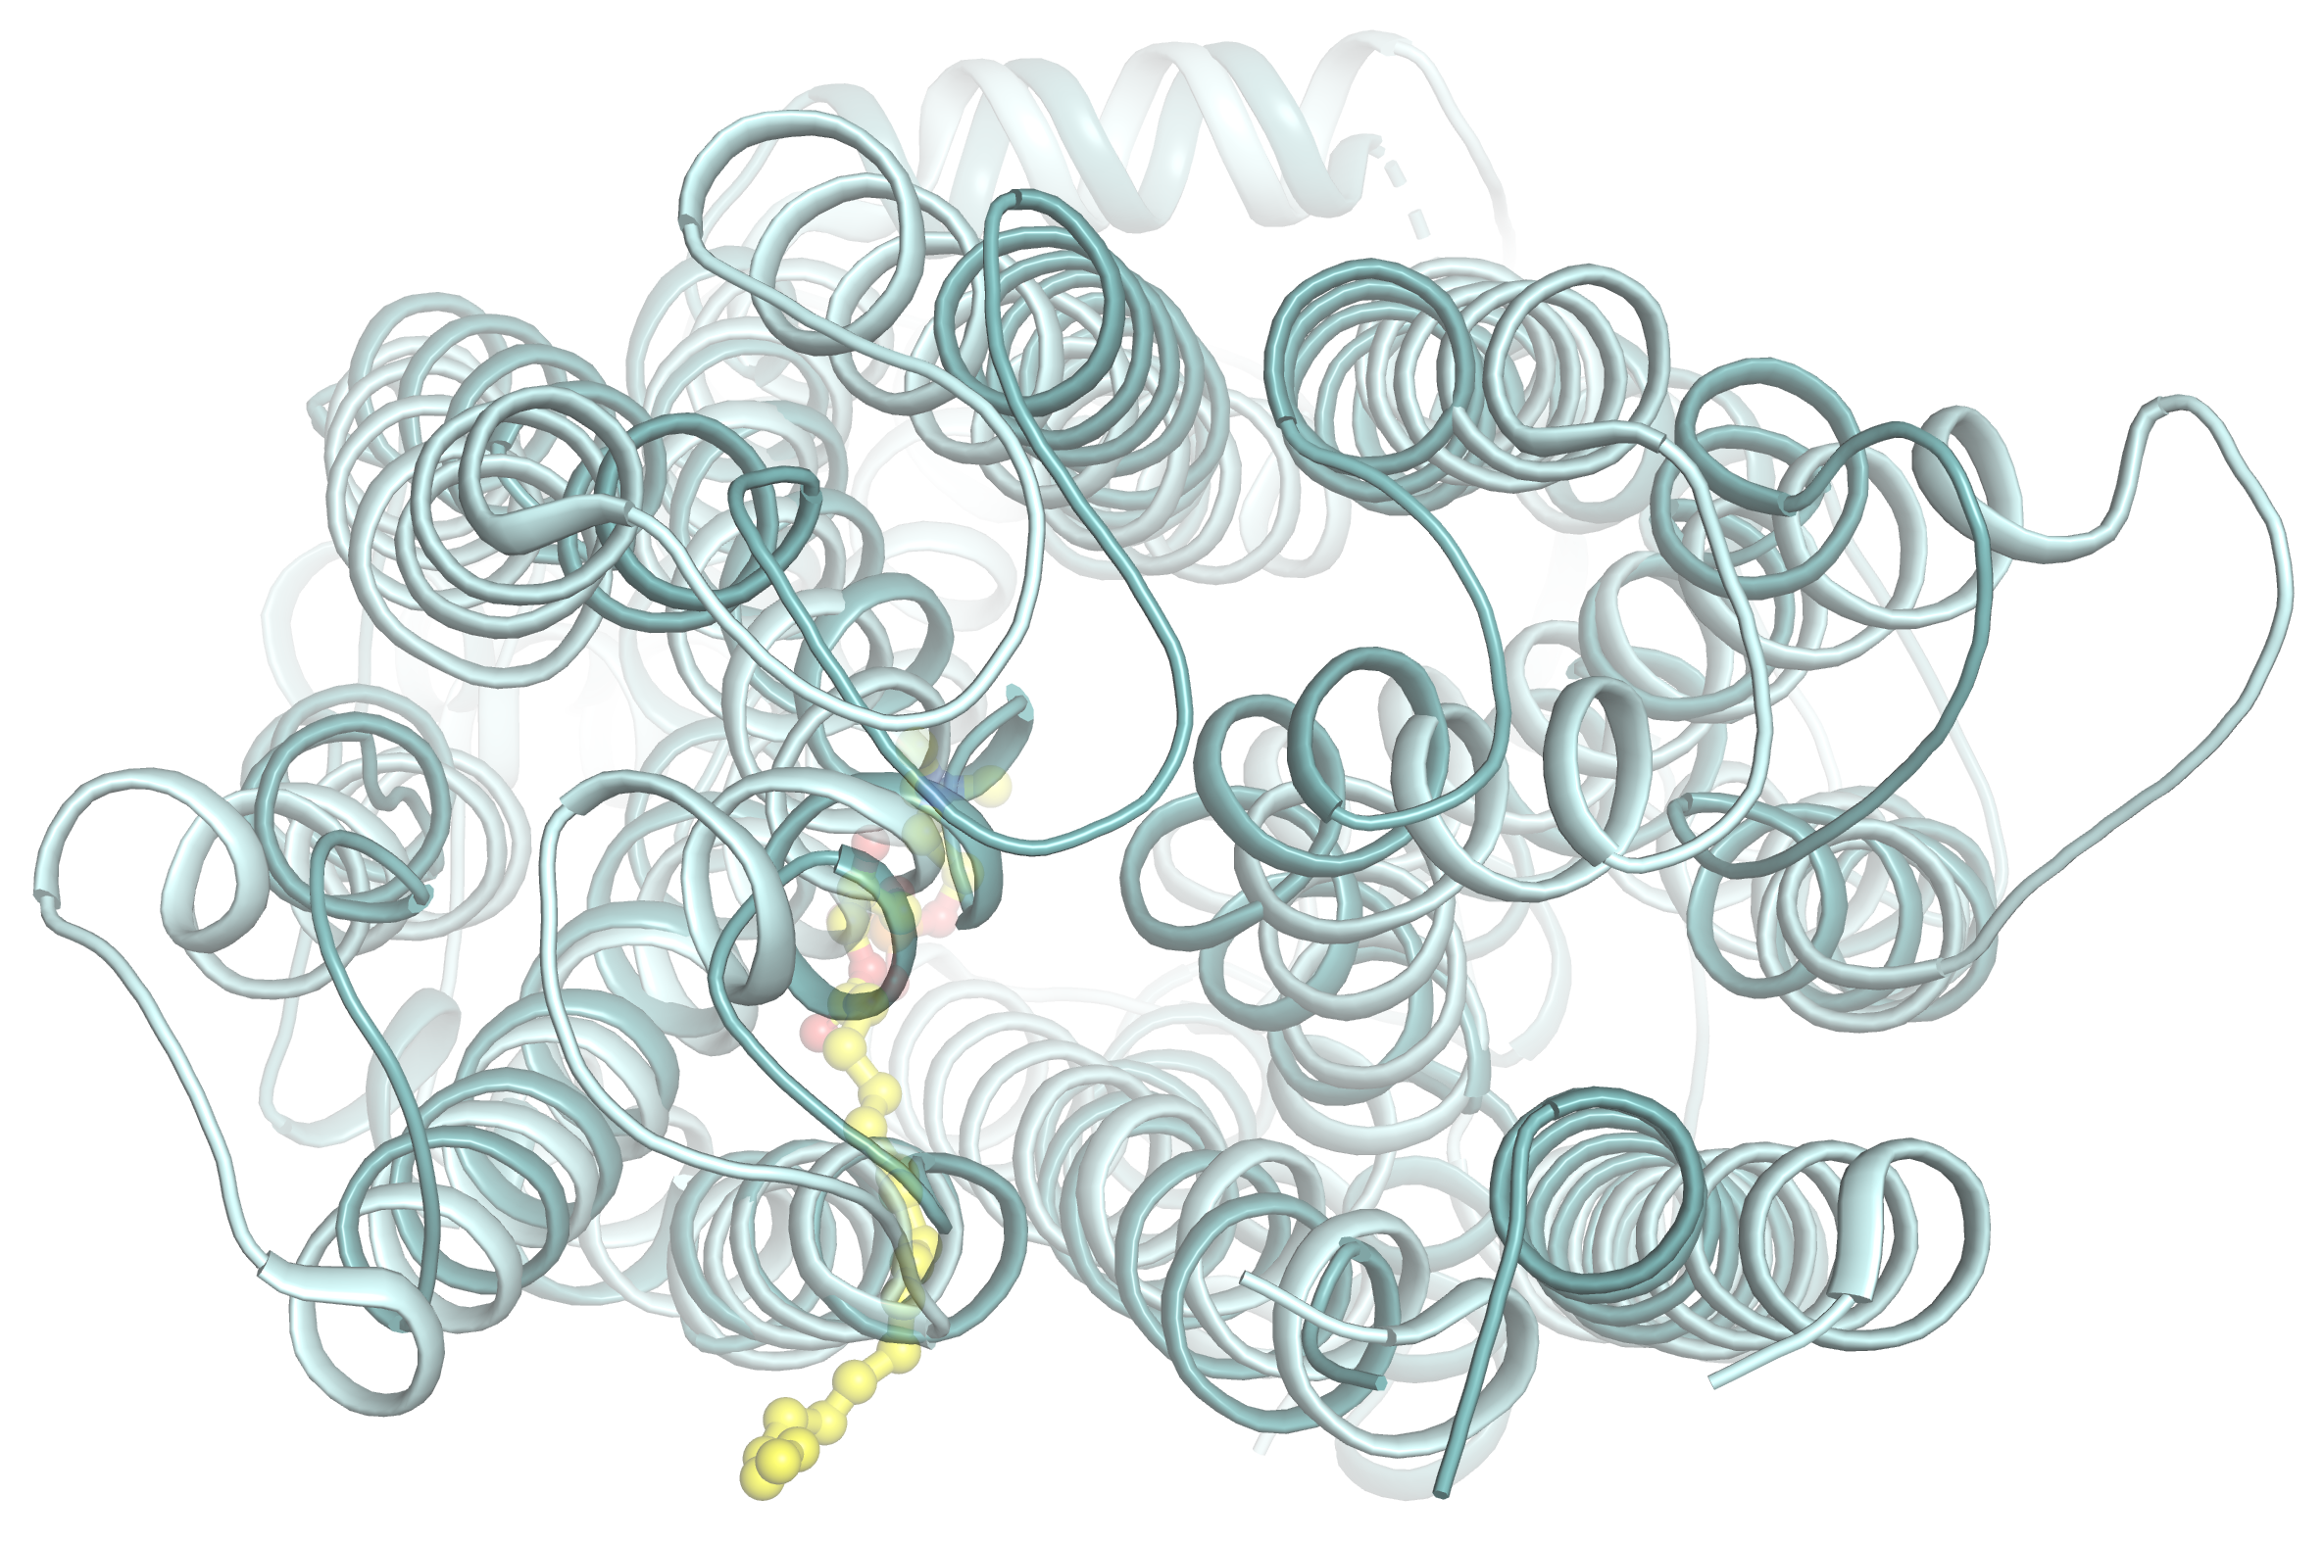
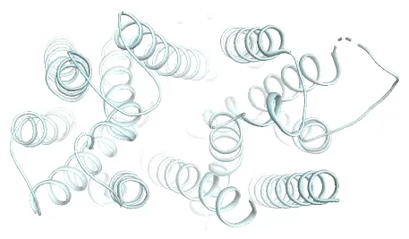
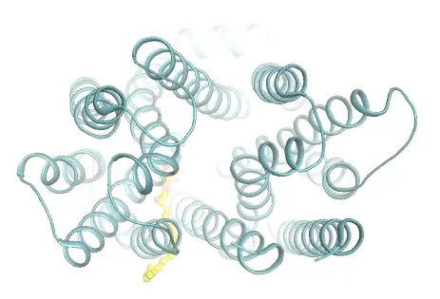
e
f
TM2
TM4
TM12
TM2
TM12
TM11
TM11
TM4
TM7
TM7
TM9
TM9
TM3
TM1
TM3
TM1
TM6
TM6
TM8
TM10
TM8
TM5
TM10
TM5
g
h
TM12
TM2
TM4
TM11
TM11
TM2
TM7
TM12
TM7
TM4
TM9
TM3
TM9
TM3
TM1
TM1
TM6
TM10
TM8
TM5
TM6
TM10
TM8
TM5
Supplementary Movie 2 continue on next page

Slide 3
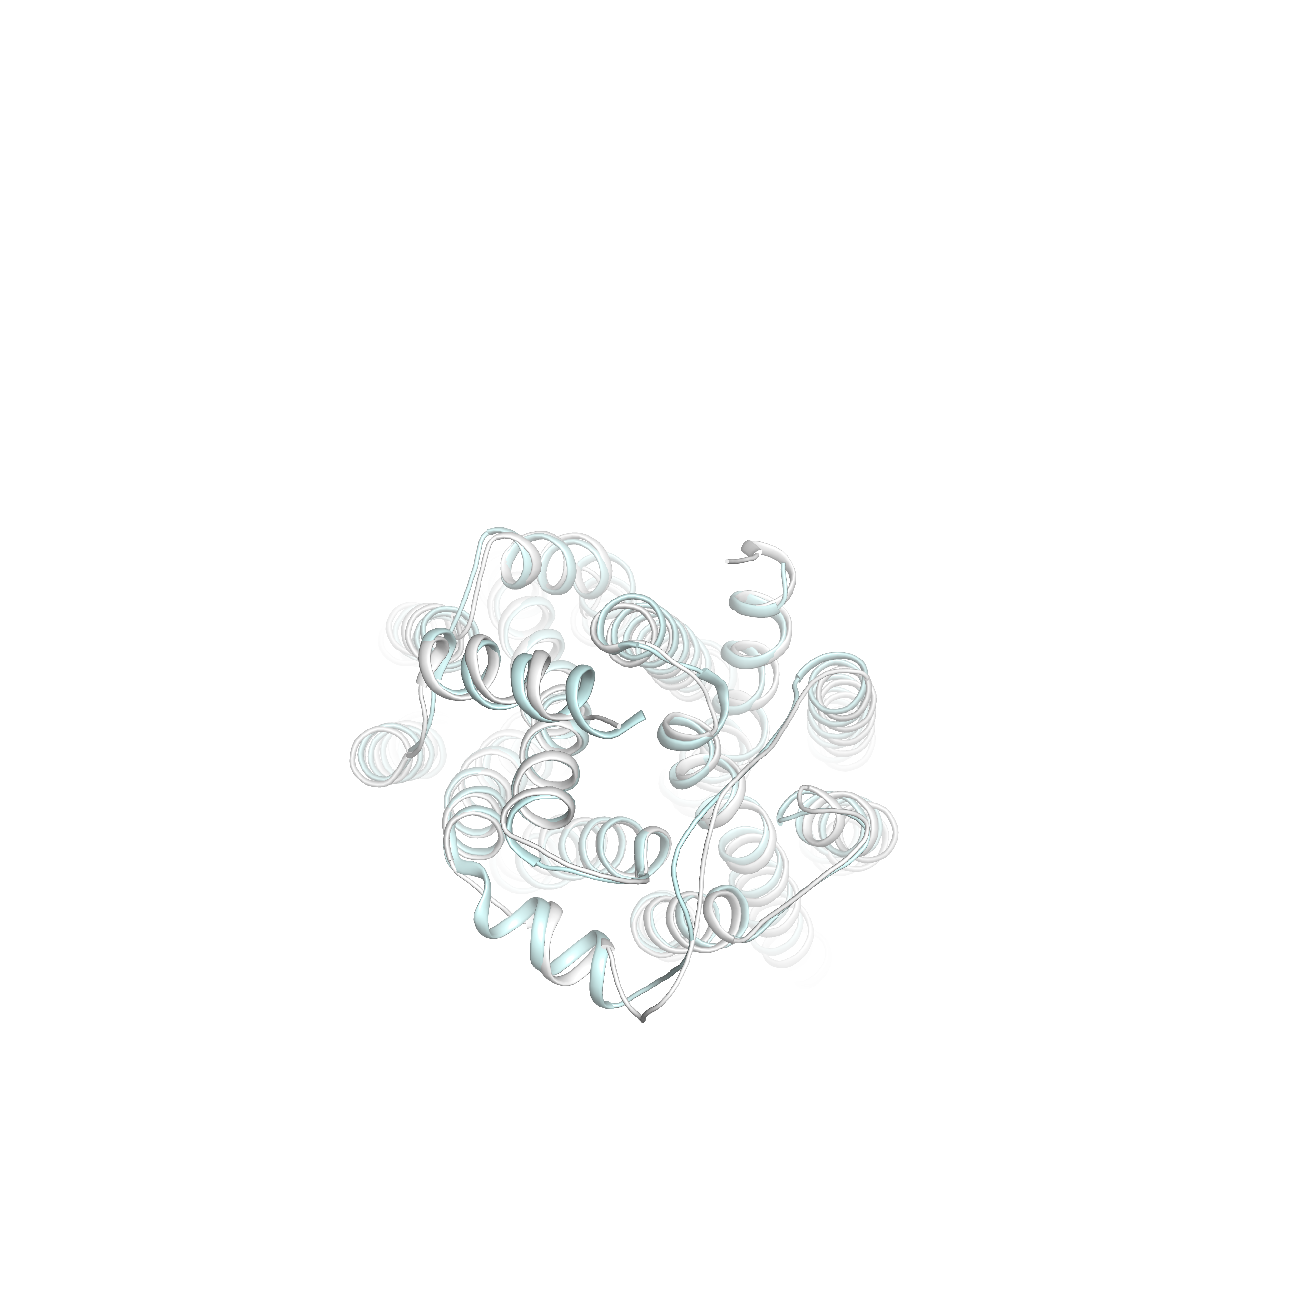
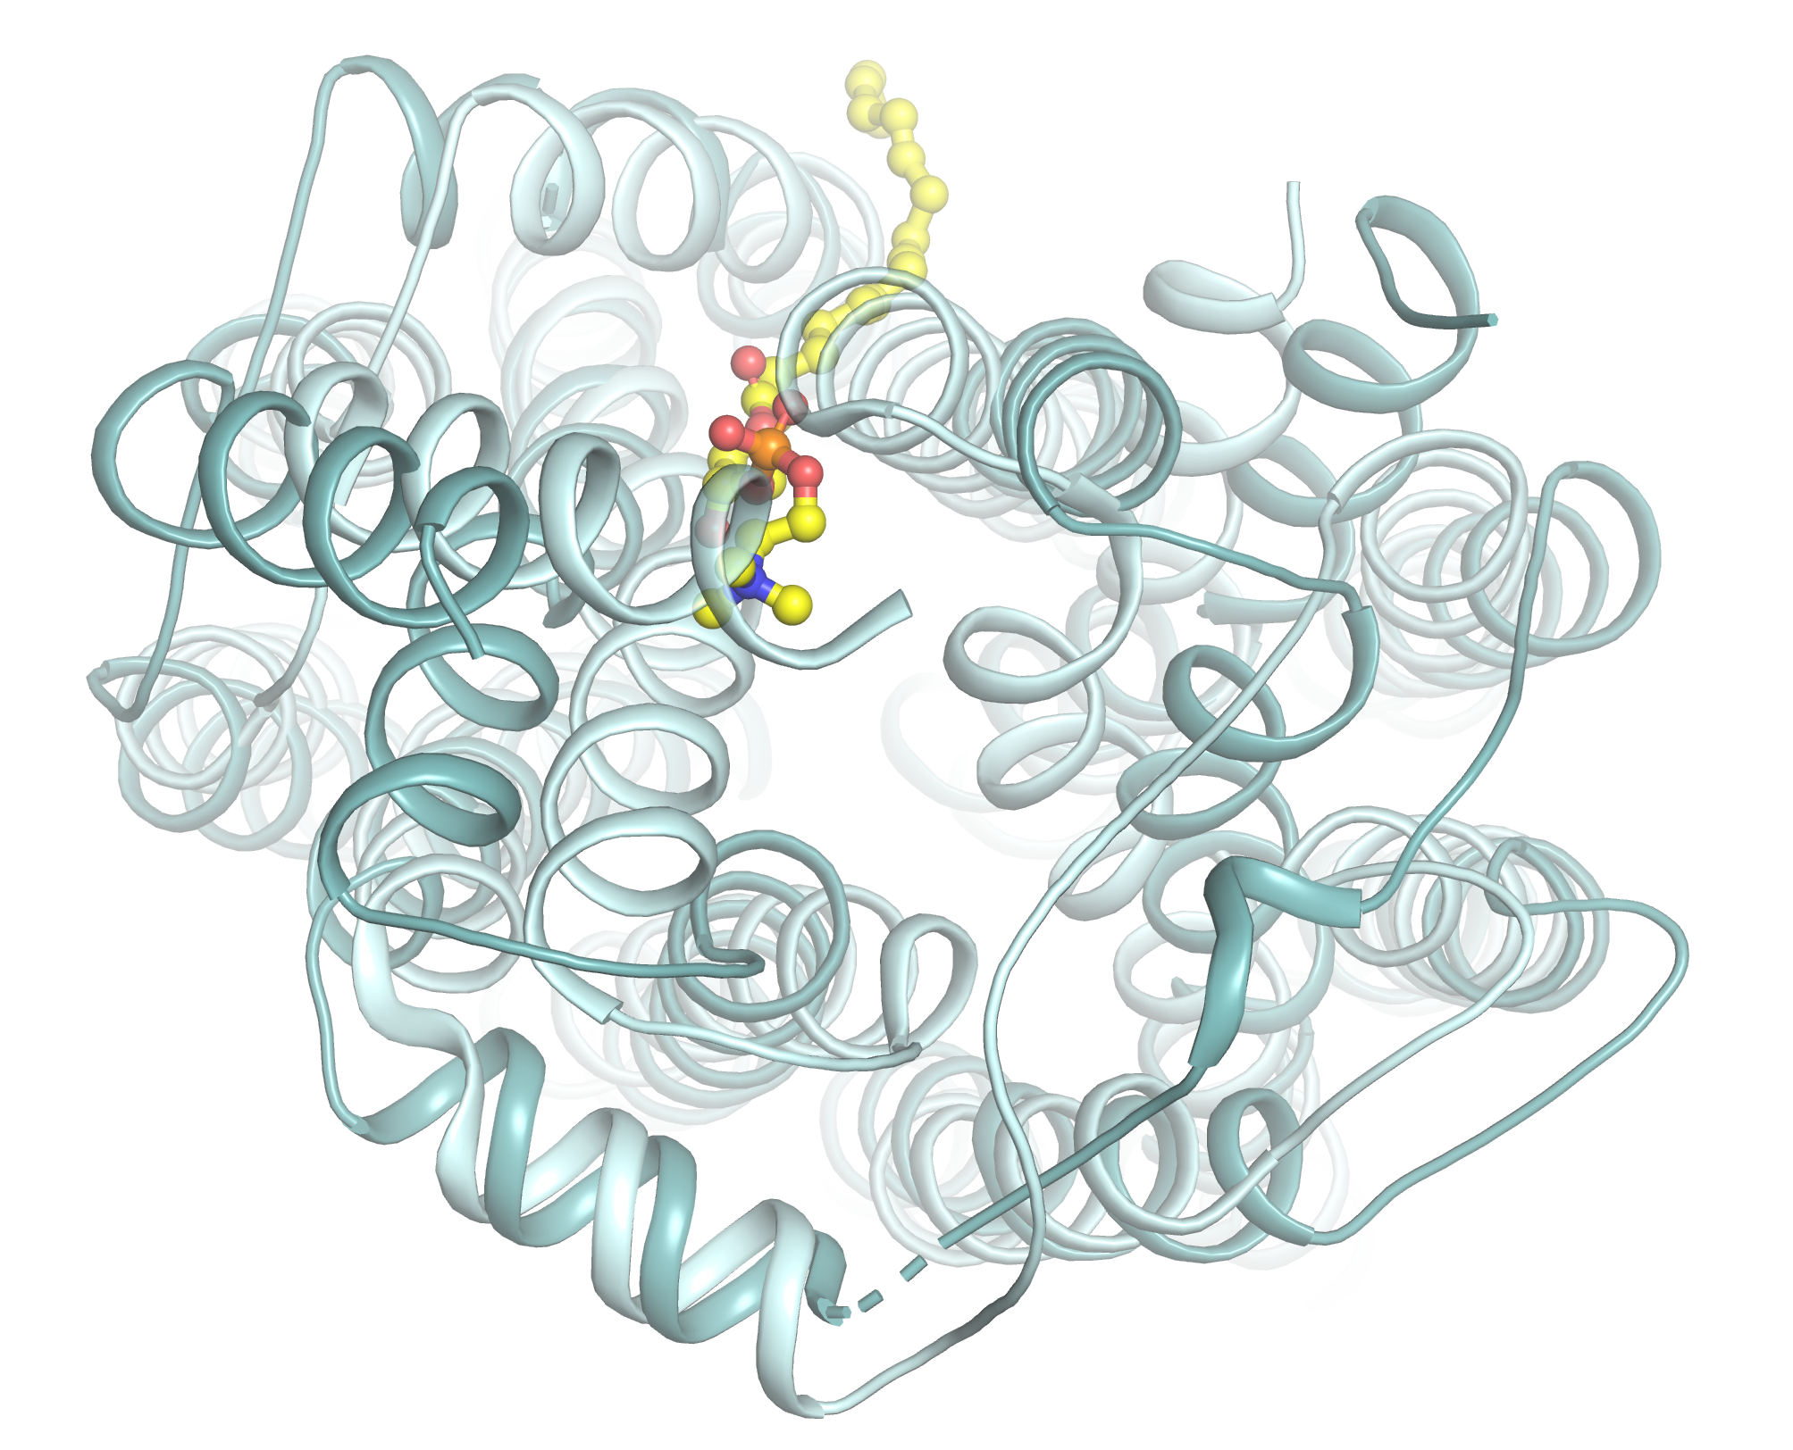

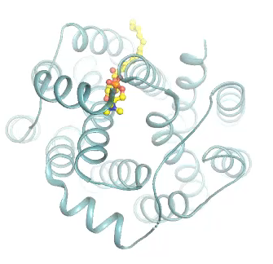
i
TM8
TM1
j
TM8
TM9
TM5
TM1
TM5
TM9
TM6
TM6
TM12
TM7
TM10
TM10
TM4
TM7
TM3
TM12
TM3
TM11
TM11
TM2
TM2
TM4
k
TM8
TM1
l
TM8
TM9
TM9
TM1
TM5
TM5
TM6
TM6
TM12
TM10
TM12
TM10
TM7
TM7
TM4
TM11
TM4
TM3
TM11
TM3
TM2
TM2
Supplementary Movie 2

